Slide 1



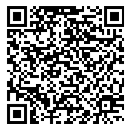

参加費無料！
令和８年度府民向け防災セミナー
防災について学ぼう！
～災害時におけるネットでのデマと
IT技術の活用を考える～
参加者には
「修了証」を
贈呈します！
令和8年
11月２８日（土）
14：00～16：00
※13：30受付開始
申込方法
右の二次元コードからお申込みください。
※申込締切 11月25日（水）
対 象
大阪府内に在住・在学・在勤で10代・20代の方
開催場所
大阪府庁新別館北館２階
危機管理センター
誤った情報を広めてしまう危険性について学ぶとともに、
災害時における正しい情報の集め方について確認しましょう！
定 員
３０名（先着順）
主催 大阪府 政策企画部危機管理室防災企画課

Slide 2

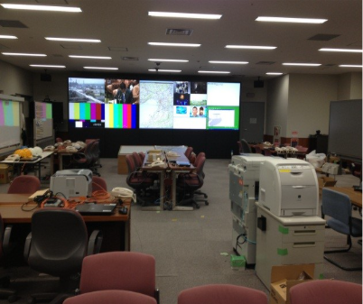

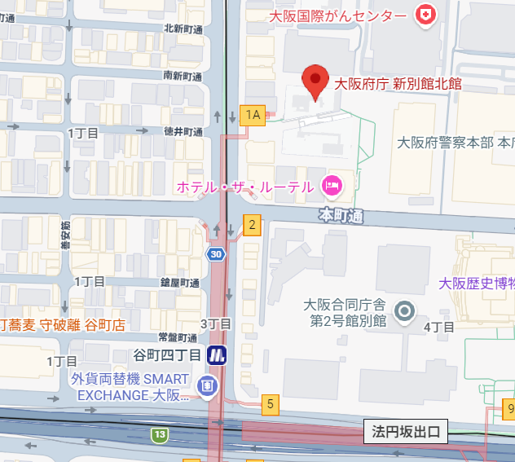
セミナープログラム
第1部【講義】 14:00-15:30
・防災における基本事項を学ぶ
・災害時におけるネット上のデマや生成AIによる偽画像について学ぶ
第2部 施設案内 15:30-16:00
・危機管理センターや災害対策本部会議室の見学
講 師 ：藤井 大輔（ふじい だいすけ） 氏
AI防災協議会 理事代理
株式会社JX通信社 データプラットフォーム部長
エフエム東京、SNS運営会社、行政DX分野等を経て現職
災害情報配信サービス「FASTALERT」の事業開発や防災DXの推進に従事
会 場 へ の ア ク セ ス
大阪府庁新別館北館２階
危機管理センター
大阪市中央区大手前3丁目1-43
・大阪メトロ谷町線「谷町四丁目」駅
1A番出口から徒歩約2分
問い合わせ：大阪府危機管理室防災企画課 地域支援グループ
電 話：06－6944－9128
メール：kikikanri-16@gbox.pref.osaka.lg.jp

